Slide 1
數位系統實驗 Final Project - 躲避球遊戲 -
第70組
組員: 1091455 王冠諺
1093507 黃思蓉
1093522 葉芳瑜

Slide 2
大綱
題目說明
使用元件及說明
電路圖
模組分類
2

Slide 3
題目說明
經過多次嘗試後，原題目閃子彈遊戲在多部分(子彈隨機發射、輸出螢幕顯示等)都無法順利完成，而我們從網路上學習到了乒乓球反彈遊戲，因此有了將遊戲變化為閃避球並且加裝計時器功能紀錄遊玩的想法，並決定更換題目為<躲避球遊戲>。
3

Slide 4
題目說明
利用VGA控制器完成一個躲避球遊戲。
使用FPGA開發板上的按鈕控制板子左右移動, 來躲避小球, 若碰到球則結束遊戲。
速度可以透過指撥開關控制,共16檔, 最低的是靜止檔。
LED燈表示速度, 七段顯示器表示遊戲時間
4

Slide 5
使用元件及說明
FPGA開發板: Cyclone III 3C16
Input
Pushbutton switch *2
Output
7-Segment Display *2
LED *8
Monitor
5

Slide 6
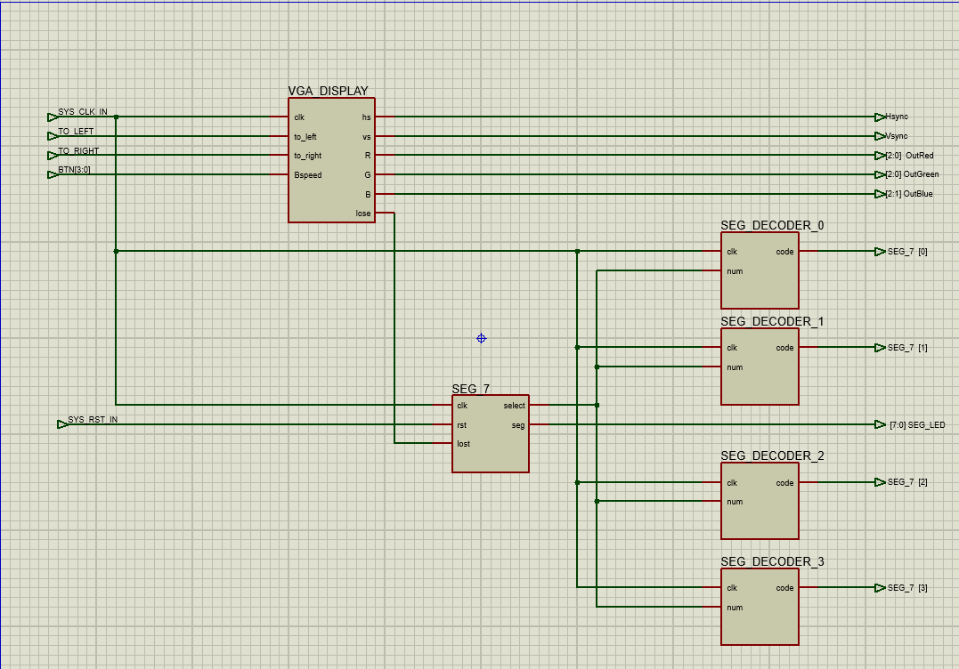
電路圖
6

Slide 7
模組分類
dodge_ball.v
top module, 整合所有檔案
seven_seg.v
利用seg_decoder轉換完代表數字的7bits顯示當前計時器時間
可顯示0~1000
seg_decoder.v
利用clk的觸發，使秒數可以遞增，並將4bits的秒數轉為7bits
7

Slide 8
VGA_display.v
利用clk_25M觸發
顯示球與板子及他們的顏色
刷新畫面使得球與板子可移動
判斷當球的位置在板子內 為躲球失敗停止計時並重新開始
Switch 的開關可增加移動速度
按壓Botton左右移動板子
8

Slide 9
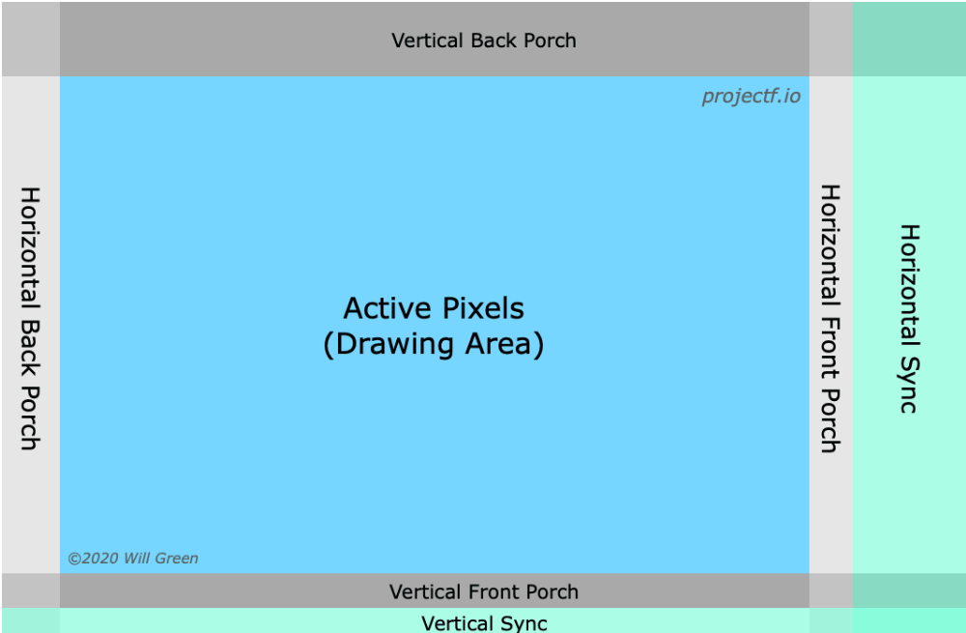
1. VGA輸出: 640*480@60Hz
2. de0初始的輸入時脈頻率是50MHz, 因為600*480的解析度要25MHz, 所以一開始會把50Mhz頻率除2
9

Slide 10
解析度設定
Format | 800*640, 60Hz
Clkin | 41.5584MHZ
H_sync_end | 120 (Sync Porch)
H_sync_Total | 1040 (Action + Front Porch+ Sync Porch + Back Porch)
H_sync_Start | 184 (Sync Porch + Back Porch)
V_sync_end | 6 (Sync Porch)
V_sync_Total | 666 (Action + Fron Porch + Sync Porch + Back Porch)
V_sync_Start | 29 (SyncPorch + Back Porch)
當VGAControll模組詢問某個位置的pixel值 ( X軸為x_cnt, Y軸為y_cnt ) 有任何變化時,依照當下human_coordinate和counter_x的值來決定目前圖形的位置, 並輸出該點的pixel值。
10

